Slide 1

Деньги и кредит

Slide 2

Деньги
Актив (имущество), обладающий в конкретных социально-экономических условиях свойством абсолютной ликвидности, что позволяет им быть измерителем стоимости любых других благ (всеобщим эквивалентом) и всеобщей формой богатства.

Slide 3
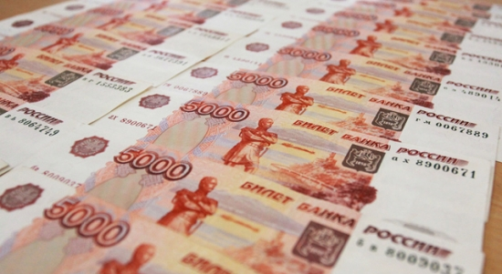
Денежная база
Сумма наличных денег и денежных средств коммерческих банков, депонированных в Центральном банке (ЦБ) в качестве обязательных резервов. С помощью этих денег ЦБ выполняет свои обязательства перед коммерческими банками и государственными органами. Поскольку эти денежные резервы депонированы в ЦБ, то он их прямо и непосредственно контролирует. В силу этого их называют деньгами «высокой эффективности».

Slide 4
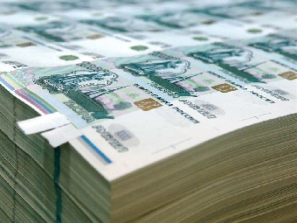
В широком определении денежная база включает:
1) выпущенные в обращение Банком России наличные деньги, в том числе остатки средств в кассах кредитных организаций;
2) средства на счетах обязательных резервов, по привлеченным кредитными организациями средствам в национальной и иностранной валюте, депонируемых в Банке России;
3) средства на корреспондентских счетах в валюте Российской Федерации (включая усредненные остатки обязательных резервов) и депозитных счетах кредитных организаций в Банке России;
4) вложения кредитных организаций в облигации Банка России (по рыночной стоимости);
5) иные обязательства Банка
России по операциям с кредитными
организациями в валюте Российской
Федерации.

Slide 5
Денежная масса
Совокупность всех денежных средств, находящихся в обращении в национальном хозяйстве в наличной и безналичной формах.
На объем денежной массы влияет множество факторов: объем валового внутреннего продукта и темпы экономического роста; уровень развития и структура кредитной и банковской систем, развитие финансовых рынков; соотношение наличного и безналичного денежных оборотов; денежно-кредитная, валютная и финансовая политика государства; скорость оборота денег; состояние платежного баланса страны и т.д. Для целей измерения совокупной денежной массы и ее отдельных составляющих используют специальные показатели - денежные агрегаты.

Slide 6

Центральный банк (ЦБ)
Ведущее звено национальной денежно-кредитной системы. В большинстве стран принадлежат государству, не имея дело с физическими и юридическими лицами, и является «банком банков».
В США функции ЦБ выполняет Федеральная резервная система (ФРС), которая находится в собственности частных банков, являющихся ее членами. Однако члены Совета управляющих ФРС назначаются президентом страны по рекомендации и с согласия Сената.

Slide 7

Денежные агрегаты
Показатели объема и структуры денежной массы, которые позволяют дать не только количественную оценку величины денежной массы, но и ее воздействие на экономическую активность в стране.
По мере роста ранга и объёма денежных агрегатов их ликвидность уменьшается..

Slide 8

Количество и состав применяемых денежных агрегатов различаются по странам. Это обусловлено спецификой национальных хозяйств: уровнем развития экономики, финансовых рынков и кредитных систем; особенностями организации денежного обращения, проводимой экономической и денежно-кредитной политикой и другими факторами. В развитых странах чаще всего используются следующие основные агрегаты:
МО - наличные деньги.
М1 - обычно включает наличные деньги в обращении (МО) и депозиты до востребования (средства на текущих банковских счетах).
М2 - содержит агрегат М1 и, как правило, срочные депозиты и сберегательные вклады в коммерческих банках.
Основной денежный агрегат,
рассчитываемый ЦБ РФ в
настоящее время, именно М2.

Slide 9

Квазиденьги
Денежные средства в безналичной форме, находящиеся на срочных и сберегательных вкладах в коммерческих банках и наиболее ликвидные финансовые инструменты, обращающиеся на рынке. Соответствуют уровню агрегирования М2 за вычетом агрегата М1.
Ликвидность
Способность того или иного актива (обычно финансового) быть обращенным в наличные деньги для использования в качестве средства обращения и платежа, максимально быстро и при максимально возможной степени сохранения своей номинальной
стоимости.

Slide 10
«Сеньораж»
Доход от печатанья денег, получивший своё название от средневекового права европейских феодалов (сеньоров) чеканить монету на своей территории. В наши дни право эмиссии принадлежит исключительно государству.
Деноминация
Изменение нарицательной стоимости денежных знаков с обменом по определённому соотношению старых денежных знаков на новые денежные единицы. Одновременно в таком же соотношении пересчитываются цены, тарифы, заработная плата и т.д. Деноминация, как правило, проводится после периодов высокой инфляции и служит упорядочению денежного обращения.

Slide 11

Эмиссия денег
Выпуск государством в обращение дополнительных наличных и безналичных денег, увеличивающий денежную массу и собственно предложение денег.
Денежно-кредитная политика
Совокупность мероприятий Центрального банка страны в области денежного обращения и кредита по воздействию на макроэкономический процесс с целью достижения равновесного и устойчивого развития экономики как глобальной задачи экономического развития.

Slide 12

Основные типы денежно-кредитной политики
Экспансионистская (стимулирующая) направлена на увеличение объема кредитования и денежной эмиссии, рестрикционная (сдерживающая) на их уменьшение либо сдерживание.
Экспансионистская денежно-кредитная политика проводится в период рецессии (кризиса), стимулирует инвестиционную деятельность, увеличивая предложение денег, что выражается в:
• снижении нормы обязательных резервов;
• снижении учетной ставки процента;
• покупке Центральным банком государственных ценных бумаг (операции на открытом рынке).

Slide 13

Рестрикционная денежно-кредитная политика проводится в период подъема (бума) с целью предотвращения «перегрева» экономики, и направлена на снижение деловой активности и борьбу с инфляцией. Она выражается в:
• повышении нормы обязательных резервов;
• повышении учетной ставки процентов;
• продажи Центральным банком государственных ценных бумаг (на открытом рынке).

Slide 14
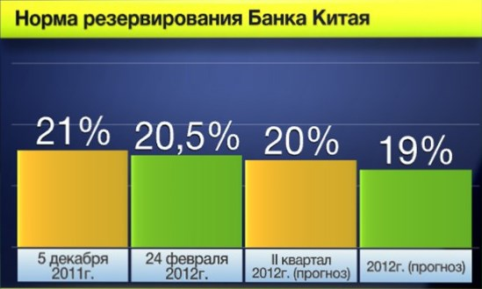
Норма обязательных резервов (ставка резервирования)
Устанавливаемая Центральным банком (ЦБ) часть привлечённых депозитов (банковских вкладов) коммерческих банков, которую они должны держать в резерве, т.е. на корреспондентском счёте в ЦБ и не могут использовать для выдачи кредитов. Если ЦБ повышает норму обязательных резервов, то предложение денег сокращается, так как сокращаются возможности коммерческих банков выдавать кредиты.

Slide 15
Операции на открытом рынке
Купля-продажа ЦБ РФ государственных ценных бумаг и его собственных ценных бумаг (облигаций). Основными субъектами этих операций, партнерами ЦБ РФ выступают коммерческие банки. Цель этих операций состоит в регулировании количества денег, обращающихся на рынке. При продаже ценных бумаг ЦБ денежная масса в обращении сокращается, а при их выкупе в денежный оборот вводится дополнительное количество денег. Этот инструмент является наиболее важным и самым оперативным средством контроля за денежной массой. В странах с развитой рыночной экономикой операции на открытом рынке являются основным инструментом денежно-кредитного регулирования.

Slide 16

Выпуск и продажа облигаций внутреннего государственного займа может служить средством финансового воздействия на величину бюджетного дефицита или источником средств для финансирования расходов федерального бюджета без осуществления эмиссии денег.

Slide 17
Рефинансирование
Кредитование ЦБ кредитных организаций по ставке рефинансирования (учетной ставке), которую он устанавливает сам.
Предложение денег
Количество денег, предлагаемое на денежном рынке банковской системой страны во главе с ЦБ. Предложение денег определяется достигнутым уровнем развития экономики, номинальным объемом ВВП, также возможностями его роста, политикой Центрального банка.

Slide 18

Спрос на деньги
Потребность в определенном количестве денег, определяемая как количество платежных средств, которые население и фирмы хотят держать в ликвидной форме, т.е. в форме наличности и чековых депозитов.
Равновесие на денежном рынке
Равенство количества предлагаемых денежных средств на денежном рынке количеству денег, которые желают иметь у себя население и предприниматели.

Slide 19
Формы денег
Две разные (наличная и безналичная) постоянно сменяющие друг друга формы существования денег (но не разные деньги!), которые принимаются деньгами на разных стадиях своего обращения в экономике.
Фиат-мани
Бумажные знаки, напечатанные и объявленные законным платёжным средством (декретные деньги) от имени национального правительства.

